Slide 1
Introduction à l’agilité
« Rien n’est permanent, sauf le changement » Héraclite

Slide 2

Objectifs
Découvrir les valeurs et les principes portés par l’agilité
Découvrir comment l’agilité est mise en œuvre avec le framework Scrum

Slide 3
Forces // risques du cycle en V
Forces
Traite d’un bloc l’ensemble du périmètre du projet (dimension système)
Des étapes bien jalonnées
Des gains d’échelle (planning, charges)
Un risque : l’effet tunnel
La conception peut être longue
Les utilisateurs interviennent :
Au début du processus pour définir les besoins
A la fin pour valider le système / les besoins exprimés
Les livrables ne correspondent plus nécessairement aux besoins réels du client
Notes:
Qu’est-ce que l’effet tunnel ?
Le métier construit ses spécifications puis les confie au réalisateur.
Ce dernier essaie de comprendre ce qu’il à faire, le réalise souvent du mieux qu’il peut, puis enfin livre le produit. Pendant cette période où laquelle le réalisateur travaille seul, le métier ne « voit » rien. Il découvre le produit à la livraison, très souvent pour constater une distorsion entre ce qu’il espérait et ce qu’il obtient. Cette période où le métier est « aveugle » est appelé « effet tunnel ».
C’est une catastrophe car le métier n’a aucun moyen d’interagir avec la réalisation, et la distorsion dont je viens de parler nuit en général de fortement à très fortement à l’utilité même du produit.
L’idée que les spécifications peuvent être complètes avant le début du projet, lesquelles ne changeront pas pendant toute sa durée.
Ceci est une hérésie ! Les spécifications ne sont jamais complètes car il est impossible pour le métier de penser à toutes les exceptions et les cas particuliers sur le scope fonctionnel complet de la version. On sait qu’en moyenne, 40 à 60 % de situations vont changer en cours de projet.

Slide 4
Constats sur le cycle en V
Les problèmes avec l’expression des besoins
Les meilleures idées ne viennent pas forcément au début
Quelque soit le temps accordé à la conception, les besoins/priorités changeront en cours de projet
Des fonctionnalités développées peu ou pas utilisées
On ne sait pas bien estimer le reste à faire
100
% Complété
Temps
Notes:
Plus facile de construire un projet par étapes

Slide 5
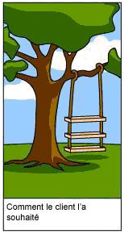
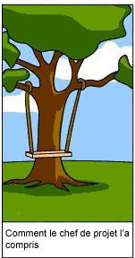
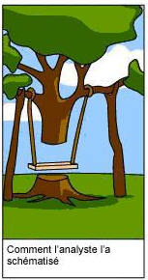


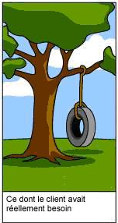
A chacun son prisme
La communication dans le projet n’est pas facilitée du fait du cloisonnement des rôles
Basée sur des écrits, manque de feedback
Notes:
Mauvaise communication dans le projet : eux et nous
La communication est peu facilitée du fait du cloisonnement des rôles de chaque acteur : ils ont chacun leur tour un rôle à jouer mais ils ne le jouent jamais tous ensemble et communiquent principalement au travers de documents.
Manque de feedback : si la documentation liée à la conception du produit est imparfaite, et c’est souvent le cas, le produit fini ne répondra pas entièrement aux besoins du client et la méthode ne prévoit pas d’opportunité de vérification intermédiaire.

Slide 6

A vous de jouer !
Le jeu des spécifieurs et des artistes
Notes:
http://oyomy.fr/2017/11/artistes-et-specifieurs-experimenter-les-principes-agile/

Slide 7
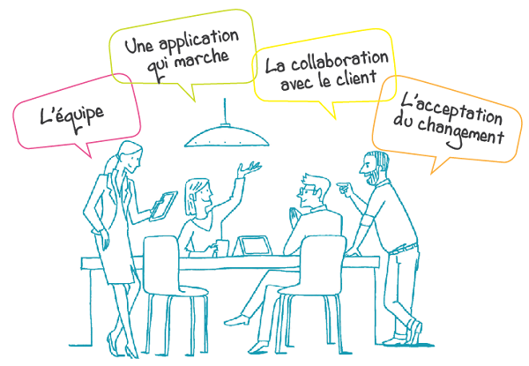
Vers l’approche agile

Slide 8
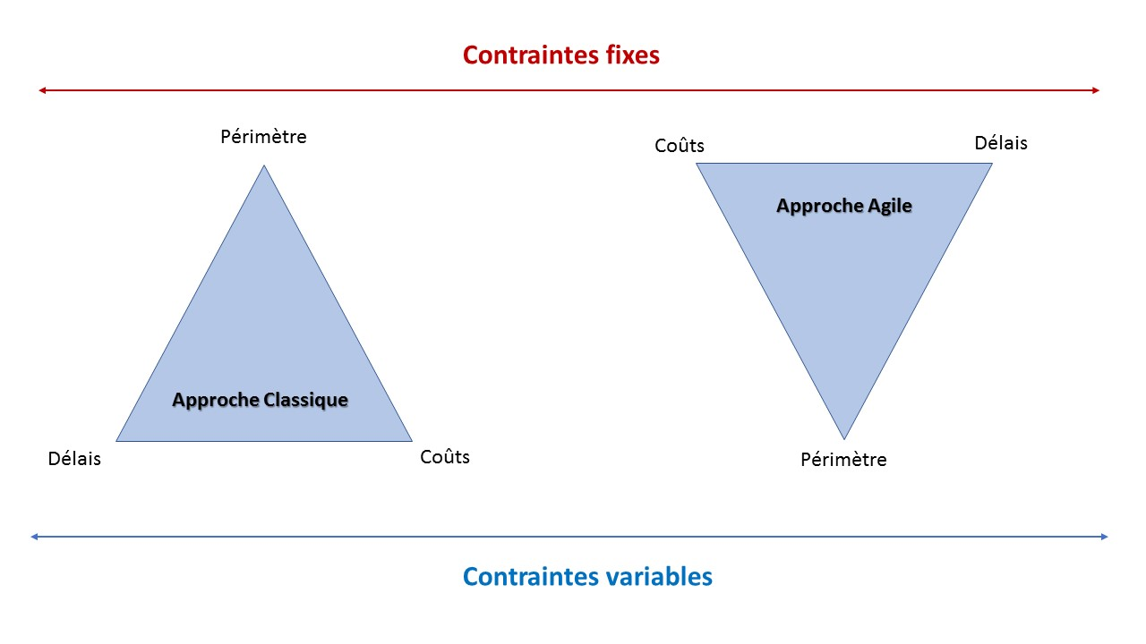
Dimensions d’un projet
La qualité ne devrait jamais être la variable d’ajustement
En approche agile, le projet est dirigé par la valeur métier
Notes:
Délais fixe / budget fixe / périmètre(scope) varie
En agile le projet est « Value Driven » → Dirigé par la valeur métier.

Slide 9
Objectif
Centré sur la réalisation
d’un produit fonctionnel utile
aux utilisateurs finaux
Avec un processus
itératif et incrémental
Pour produire au plus tôt le maximum de valeur métier
4 valeurs
12 principes
Des pratiques
Notes:
Les 4 valeurs dont les 4 piliers de l’agilité
Fausse idée : l’agilité ne permet pas d’aller plus vite

Slide 10
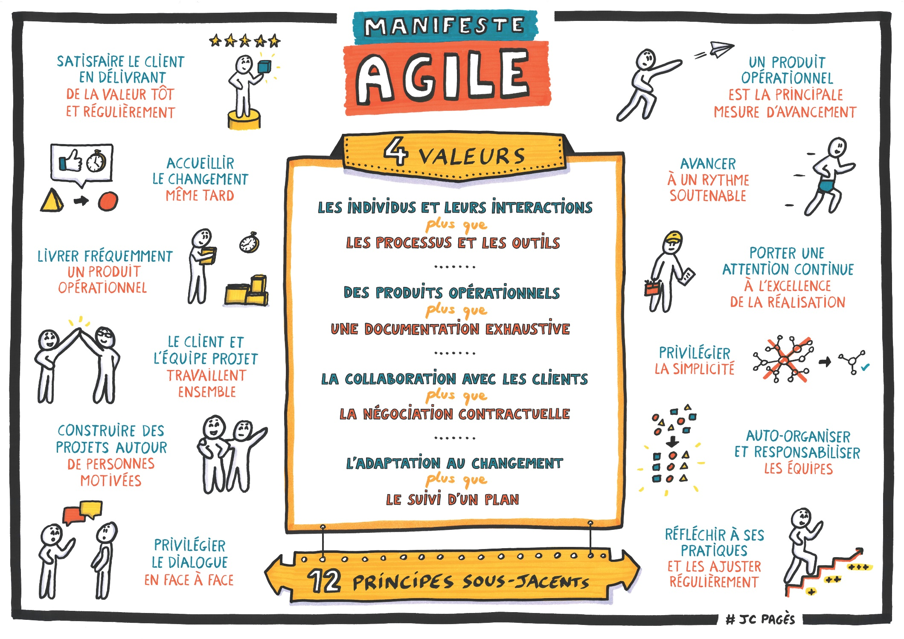

Slide 11
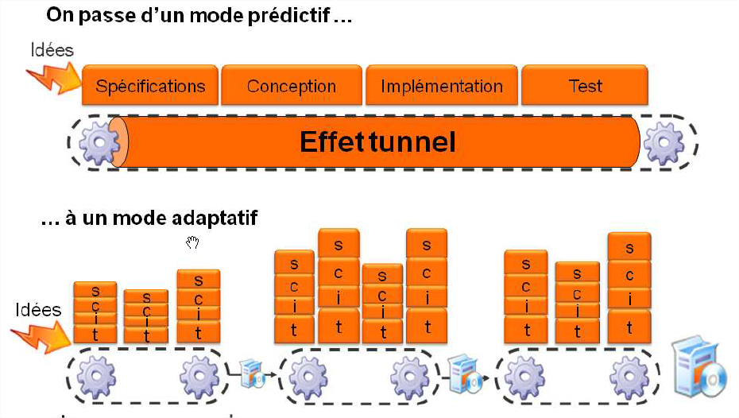
Faire petit et complet
Des itérations courtes avec des objectifs à court terme,
feedback immédiat pour apprendre en marchant
Notes:
On arrête d’anticiper des choses qui vont s’avérer fausses
Voir PDCA
Cycle de développement agile :
l’ensemble des phases du cycle de développement est répété plusieurs fois
Plus de visibilité
Gain de qualité : l’ensemble des tests est effectué à chaque sprint
Adaptation au changement rapide

Slide 12
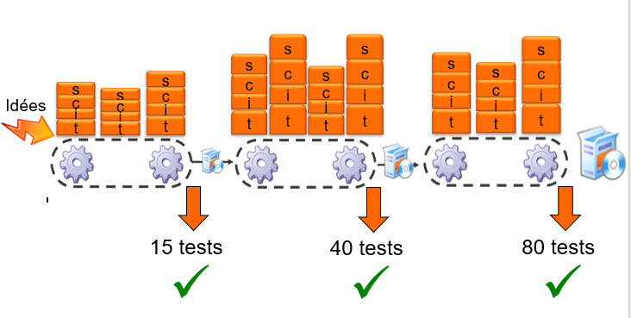
Automatisation des tests
Simplement indispensable !

Slide 13

A vous de jouer !
Jeu de la vision
Notes:
Vision game
Round 1 :
Dessiner deux cercles
Relier les cercles par un trait
Au-dessus du premier cercle faire un rectangle horizontal qui dépasse à gauche du cercle
Au-dessus du deuxième cercle faire un rectangle horizontal qui dépasse à droit du cercle
Dessiner un dernier rectangle qui relie les deux premiers et qui soit plus haut que les précédents
Dessiner deux carrés en haut du dernier rectangle.
Round 2 : avant de commencer annoncer qu’il s’agit de dessiner une voiture

Slide 14
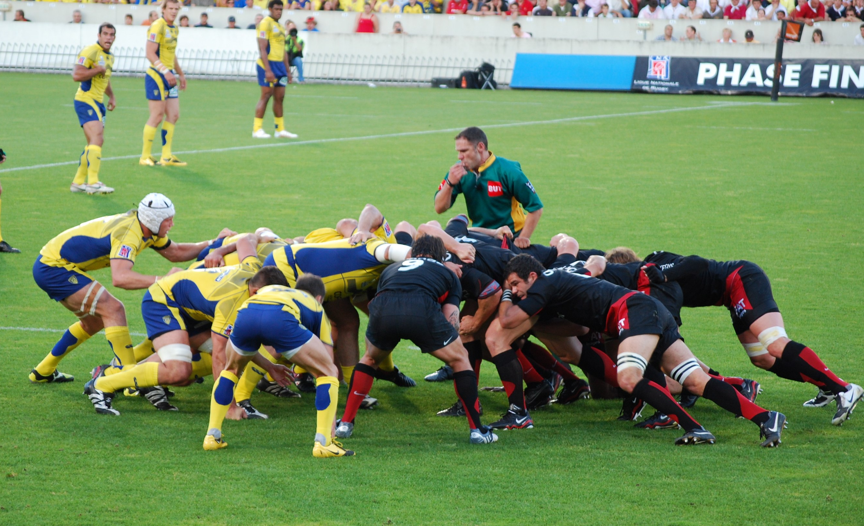
Scrum : l’agilité en pratique

Slide 15








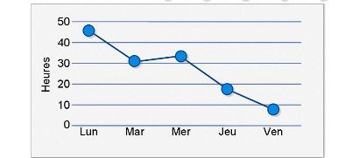

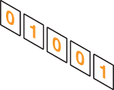
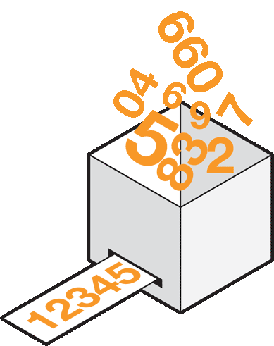



Scrum – Le framework
rôles
Product Owner
Scrum Master
L’équipe de développement
artéfacts
Backlog
Burndown chart
Produit
Scrum board
cérémonies
Planification de sprint
Daily Scrum
Revue de sprint
Rétrospective

Slide 16
Scrum – Framework
Artifacts
Product
Backlog
Sprint
Backlog
Events
Sprint
planning
Daily
scrum
Process
Product
Owner
Roles
Team
Scrum
Master
Sprint
review
Sprint
retrospective
Sprint
Vision
Increment
Notes:
PO : responsable du contenu fonctionnel
SM : garant du process Scrum

Slide 17
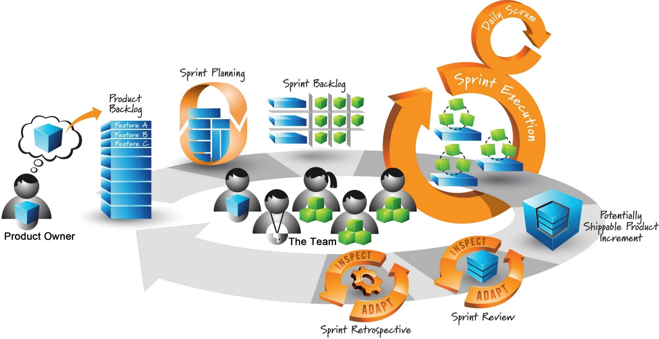
Scrum – Process
Notes:
Après une phase de setup, les projets Scrum progressent par une série de sprints ( sprint = 1 à 4 semaines, durée fixe sur le projet)
Faire petit mais complet : itérations courtes avec des objectifs à court terme et atteignables
Accepter le changement en cours de projet
Feedback immédiat
Implication forte de la Maitrise d’Ouvrage
Conception au fil de l’eau
Qualification au fil de l’eau
Qualité permanente et traitement de la dette
Apprendre en marchant (amélioration continue) sans attendre le bilan de fin du projet

Slide 18



Scrum - Rôles
Scrum
Master
Product
Owner
accompagne
Facilitateur
Garant de l’agilité
Vision du produit
Besoins
Priorisation
Validation
encourage / protège
résout les problèmes
à l’écoute
Team
feedback
s’engage
La notion de MOA/MOE disparait
➔ Tous ensemble pour créer de la valeur
Estimation & développement

Slide 19

Product Owner (PO)
Représente le client et les utilisateurs du produit
Responsable du contenu fonctionnel et du planning global du projet (roadmap)
Gère le backlog produit
Porte la vision du produit (le QUOI)
Rédige les User Stories, les cas de validation
Définit les priorités en fonction de la valeur métier
Se rend disponible auprès de l’équipe
Doit pouvoir prendre des décisions rapidement
Est ouvert au changement
Valide les livrables en fin de sprint
Notes:
Une seule personne physique quelque soit la taille du projet. N’est pas forcément à 100% sur le projet
Le PO a la connaissance suffisante du métier et des utilisateurs pour récolter et comprendre leurs attentes.
Pilote le projet par le ROI (Return On Invest)
Il instaure un canal de communication bidirectionnel :
Il écoute et récolte leurs besoins et mesure la valeur associée.
Ateliers animé par lui,
Apporte des propositions
position pro-active
Il présente les plannings et le produit réalisé
Invite le métier ou les utilisateurs aux démonstrations
Il explique ce qui n’est pas possible, les choix et les priorités.
Il explique les problèmes rencontrés
Vis-à-vis des managers et de l’ensemble des parties prenantes, le Product Owner doit :
Apporter en toute transparence l’information nécessaire :
Planning,
Avancement,
Reste à faire,
Budget, …
Savoir valoriser le projet, le travail de l’équipe et le produit final !
Défendre le projet,
Expliquer les problèmes rencontrés,
Remonter les réussites et les avis des utilisateurs ou du métier.
Avec le chef de projet
Pas de lien hiérarchique
La responsabilité du planning est portée par le Product Owner
La responsabilité des moyens est portée par le Chef de projet
Ils travaillent ensemble sur :
Les contraintes externes du projet :
Contrainte d’exploitation,
Contrainte de support, …
Qui peuvent avoir des impacts sur les fonctionnalités.
Sur la communication vers le monde extérieur

Slide 20

Equipe
Petite : 5 à 9 personnes
Auto-organisée : pas de hiérarchie, décide du COMMENT, en un seul lieu
Tous acteurs, tous impliqués, tous utiles
Un but commun : apporter de la valeur au métier
Chacun conçoit, code, teste, estime
Pas spécialistes plutôt pluridisciplinaires
Transfert de compétences favorisé (binomage)
Amélioration continue : « apprendre en marchant »
Travaille à un rythme soutenable
Résout ses conflits internes
Notes:
Le cœur : à choyer / à protéger
Équipe idéalement stable dans le temps :
chaque développeur est concepteur, codeur, testeur, responsable
chaque développeur peut réviser ses propres estimations
chaque développeur peut demander et recevoir de l’aide (précision fonctionnelle, expertise technique, etc.)
chaque développeur exprime son avis sur les User stories
l’équipe est responsable de la qualité de l’application
une taille de 6 (+/-3) : au-delà, l’équipe est scindée en plusieurs équipes (organisation Scrum de Scrum)
des développeurs :
non spécialisés mais plutôt pluridisciplinaires
qui n’hésitent pas à travailler en binômes pour :
répartir les compétences techniques et fonctionnelles de manière homogène
renforcer la qualité, le respect des normes, l’écriture des tests
partager toutes les décisions de conception
qui ont le droit de demander et recevoir de l’aide
qui n’interprètent pas les spécifications,
mais vont voir le PO à la moindre question fonctionnelle
une équipe :
qui est responsable de la réalisation de l’application (elle choisit et développe la meilleure solution technique qui implémente les besoins fonctionnels exprimés)
qui est garante de la qualité de l’application livrée
qui résoud ses propres conflits internes
qui travaille à un rythme durable
Autogérée
l’équipe est autogérée
grâce à sa petite taille,
il n’y a pas besoin de chef en interne
car chacun est responsable
une équipe agile est une démocratie participative
tous acteurs, tous impliqués, tous utiles !
un but unique et commun :
apporter le plus de valeur possible
au PO et donc au métier
necessite de la bonne volonté, pragmatisme, écoute, respect
On ne se réfère pas au passé (il y a 3 mois, tu as dis que ...)
On cherche des solutions, pas des coupables
On arrive à l'heure aux réunions
en cas de retard
on s'excuse
on paye une "pénalité de retard« (café, croissants, …)
Si tout le monde parle en même temps, on établit un « stylo de parole ». Ne parle que celui qui a le stylo. On peut remplacer le stylo par une peluche, une mascotte, etc.
On se fait confiance.
On s’écoute !

Slide 21

Scrum Master
Manage le process Scrum, pas l’équipe
≠ Chef de Projet ≠ Leader technique
Responsable de la mise en œuvre des pratiques et des valeurs de Scrum
Elimine les freins, les obstacles
Incite l’équipe à progresser
Encourage la collaboration de tous les membres du projet
Notes:
Il n’est pas forcément à 100%
Il peut être membre de l’équipe
N’est plus indispensable quand l’équipe maitrise Scrum
Doit rendre l’équipe de + en + autonome
Fait en sorte que l’équipe reste concentrée sur le véritable objectif du projet.
Fait en sorte que les obstacles ne s’accumulent pas
Protège des interférences extérieures

Slide 22
Product backlog
Liste priorisée des besoins métiers exprimés sous forme de User Story
Géré par le Product Owner
Le contenu peut évoluer en cours de projet
Les priorités peuvent changer en cours de projet

Slide 23

User Story
Exprime une fonctionnalité, pas une solution
Description courte
A de la valeur pour le client
Négociable, les détails sont discutés en équipe
Suffisamment petite
Estimable
Testable
EN TANT QUE : [rôle, utilisateur]
JE VEUX : [but, action]
AFIN DE : [justification, bénéfice]
+ ATTRIBUTS :
[priorité, complexité technique,
valeur métier, état]
Notes:
Description simple et compréhensible d’une fonctionnalité à valeur ajoutée pour le client
Courte : généralement une ou trois phrases environ.
Négociable : elle peut être discutée avec l’équipe chargée de la réalisation du produit, notamment lors de l’estimation.
Source de valeur : elle doit être porteuse d’une valeur pour le client ou l’utilisateur.
Indépendante des autres histoires d’utilisateur (dans la mesure du possible).
Estimable : elle peut être estimée par l’équipe de réalisation avec un risque d’erreur faible.
D’une taille appropriée : sa taille doit être relativement petite afin de faciliter son estimation. Elle doit pouvoir être conçue, développée et testée au sein d’une itération.
Priorité : Must / Should / Could / Won’t have (MoSCoW)
Complexité de réalisation : 1, 2, 3, 5, 8, 13, 21, … (suite de Fibonacci)
Valeur métier : 10, 20, 30, …
Etat A définir, A faire, En cours, Terminée

Slide 24
User Story - Compléments
Priorité : Must / Should / Could / Won’t have (MoSCoW)
Complexité de réalisation : 1, 2, 3, 5, 8, 13, 21, … (suite de Fibonacci)
Valeur métier : 10, 20, 30, …
Etat : A définir, A faire, En cours, Terminée
Notes:
MoSCoW est un outil de priorisation simple mais efficace.
Must : identifie ce qui est indispensable pour que l’application soit opérationnelle, indépendamment de tout confort.
Should : identifie ce qu’il faudrait vraiment avoir pour que l’application soit utilisable dans de bonnes conditions
Could : Introduit un confort d’utilisation pour faciliter l’expérience des utilisateurs finaux
Won’t : identifie des options qui seraient sympathiques, mais que, lucidement, on n’aura pas le temps/budget de réaliser dans cette version !

Slide 25
Déroulement d’un sprint
Les sprints (itérations) ont une durée fixe = 1 à 4 semaines
Sprint
Planning
Daily
Scrum
Sprint
Review
Sprint
Retro
L’équipe est concentrée sur la réalisation des items du sprint backlog
La sortie de sprint est un incrément constitué des items finis (Définition Of DONE)
Les items non terminés ne seront pas embarqués lors de la revue de sprint
Le livrable d’un sprint est potentiellement ready-to-production
Notes:
Il y a aucune activité entre 2 sprints. Le sprint suivant démarre juste après le sprint en cours.

Slide 26
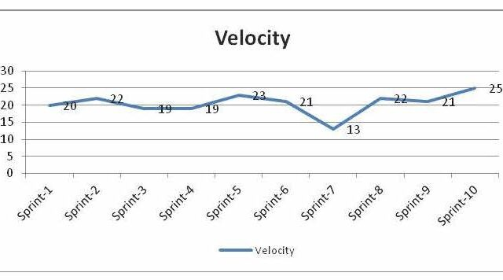
Vélocité
Effort que l’équipe est capable de réaliser pendant un sprint exprimé en nombre de points
Seules les stories terminées dans le sprint sont comptabilisées
Un indicateur utilisé dans la gestion des projets agile
Notes:
Au début la vélocité n’est pas connue.

Slide 27
Sprint planning
Sprint
Planning
Daily
Scrum
Sprint
Review
Sprint
Retrospective
Qui ? tout le monde !
Quand ? Au début de chaque sprint
Etablir la feuille de route du sprint (WHAT)
Affiner les stories, découper les stories en taches (HOW) et estimer
Initialiser le Sprint Backlog
Notes:
La réunion dure max 8h pour un sprint de 4 semaines
Partie 1 : Déterminer l’objectif du sprint et les items du backlog (le what)
Partie 2 : Déterminer les taches permettant de réaliser les items (le how)
Le PO n’est pas forcément présent à la partie 2
Au début du sprint, on ne découpe pas toutes les stories du sprint (juste ce qu’il faut)
Le 1er sprint embarque les items qui ont le + de valeur métier
Seules les US prêtes (Ready) sont embarquées dans le sprint.
C’est l’équipe qui estime collectivement les tâches (Voir planning poker)

Slide 28
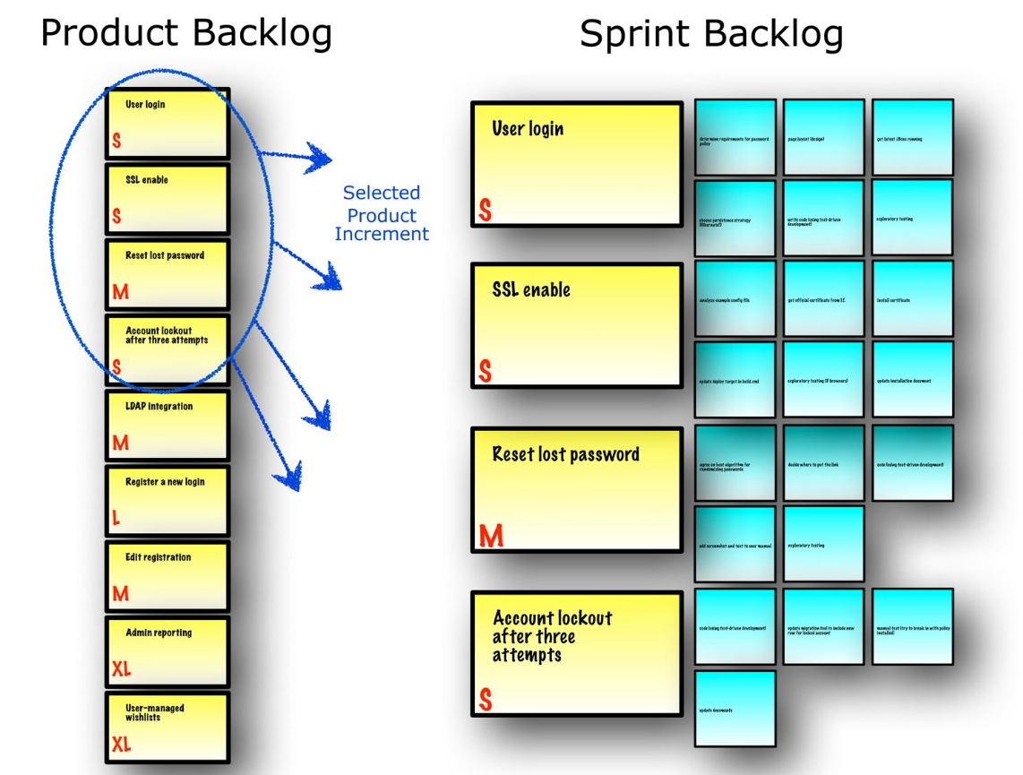
Du Product backlog au sprint backlog
Le travail à faire dans un sprint

Slide 29
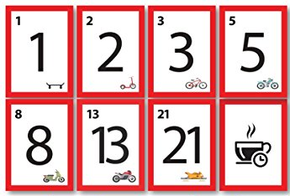
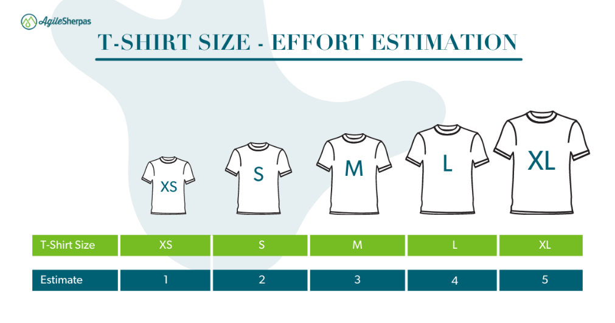
Estimations
En début de sprint, l’équipe estime collectivement
Planning Poker
T-Shirt sizing (S, M, L, …)
Plus facile d’estimer quand les objectifs sont clairs et petits !
Notes:
Une partie de Planning Poker :
Durant la période de planification au début de l’itération, le Product Owner (PO) explique les scénarios utilisateurs à l’équipe.
Pour chacun des scénarios, les membres de l’équipe posent leurs questions au PO afin de s’assurer qu’ils comprennent bien le besoin exprimé.
Une fois que tout le monde a posé ses questions, que les risques semblent connus et que le scénario et son niveau de complexité semblent également bien compris par tous, on passe à l’évaluation de la complexité en passant au vote en utilisant un jeu de cartes basé sur la suite de Fibonacci.
Mais comment savoir quelle carte choisir? En se donnant des étalons : un scénario évalué à 5 points devrait normalement être approximativement deux fois plus complexe qu’un scénario évalué à 2 points.
Mais que fait-on lorsque nous n’avons pas d’étalons de comparaison possibles? On évalue selon les meilleures connaissances de l’équipe à ce moment précis. C’est pour cela qu’au début de la mise en place de Scrum ou d’Agile Lean, cela prend quelques itérations pour stabiliser la vélocité, mais également pour connaître ces étalons.
Tout le monde tourne sa carte en même temps afin de divulguer son choix (c’est bien important afin que le vote des uns n’influence pas celui des autres).
Parfois, il y a un consensus immédiat, parfois non. Si consensus il y a, on note le nombre de points attribués et on passe au scénario suivant. Sinon, ceux qui ont donné le nombre de points le plus élevé et le moins élevé expliquent leur choix à l’équipe.
À la suite de ces explications, une discussion peut s’ensuivre et on tente de rallier tout le monde à une valeur de complexité commune.
Si l’on n’arrive pas à l’unanimité, les discussions se poursuivent et on reprend les étapes 4 à 7 jusqu’à ce qu’il y ait consensus.
Cela favorise la collaboration en engageant toute l’équipe.
Cela crée un consensus sur l’estimation plutôt que sur le simple avis d’un « champion ».
Cela permet d’exposer les problèmes et les risques dès la présentation du scénario et d’en discuter.
Ce ne sont pas les dirigeants qui votent, mais ceux qui auront à réaliser les scénarios.

Slide 30
Daily Scrum
Sprint
Planning
Daily
Scrum
Sprint
Review
Sprint
Retrospective
Qui ? L’équipe + Scrum Master, debout
Quand ? Tous les jours, max 15 minutes
Chacun répond à 3 questions
Qu’ai-je fait hier ?
Que vais-je faire aujourd’hui ?
Est-ce que je rencontre des obstacles ?
Identifier les problèmes sans chercher à les résoudre
Mettre à jour le Scrum board
Notes:
Mélée quotidienne
Le PO participe au daily si possible

Slide 31


Scrum board
Un outil de management visuel type Kanban
initialisé pendant le sprint planning
actualisé chaque jour par l’équipe
User story | A faire | En cours | Terminé
On cherche à limiter le WIP (Work In Progress)
Notes:
Il n’est pas nécessaire de décomposer toutes les User Stories du sprint en taches dès le début.
Cela ne sert à rien d’avoir du stock, de trop anticiper.
Les taches du sprint backlog évolue durant le sprint
Le nombre de taches dans la colonne WIP (Work In Progress) doit être limité

Slide 32
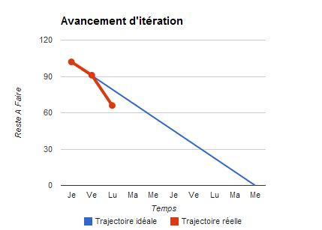
Burndown Chart
Actualisé quotidiennement par l’équipe
Permet de prévoir la fin de sprint et d’agir

Slide 33
Sprint Review
Sprint
Planning
Daily
Scrum
Sprint
Review
Sprint
Retrospective
Qui ? Toute l’équipe et des invités
Quand ? A la fin de chaque sprint
Démo du produit (se prépare)
Mettre à jour le Product backlog
Notes:
Max 4h pour un sprint de 4 semaines
La démo est faite par un membre de l’équipe
La feedback des utilisateurs permet d’orienter les sprints suivants
A l’issue du sprint, la liste des items restant à produire peut être re-priorisée et adaptée pour répondre au plus prêt aux besoins des clients
Traitement de la dette

Slide 34

Sprint Retrospective
Sprint
Planning
Daily
Scrum
Sprint
Review
Sprint
Retrospective
Qui ? Tout le monde
Quand ? après la revue de sprint
But : Amélioration continue
Ce qui a bien marché
Ce qui a moins bien marché
Partager les points de vue
Définir les améliorations prioritaires
Prendre des actions pour le prochain sprint

Slide 35
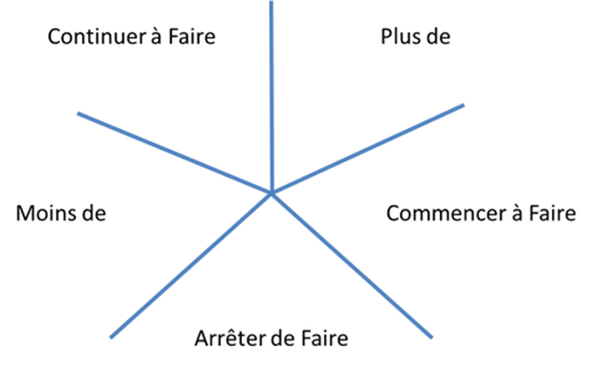
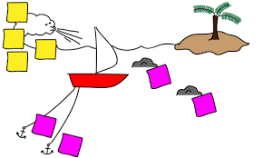
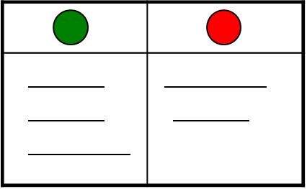
Sprint Retrospective – des outils

Slide 36
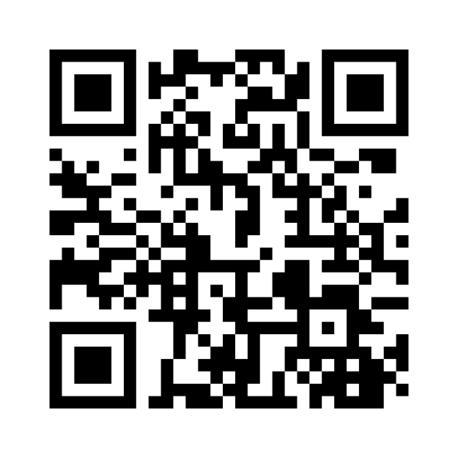

C’est à vous !
Citer 3 valeurs a développer dans une équipe agile : https://www.menti.com/al8ursp7mson

Slide 37
Valeurs dans l’équipe
Simplicité / Pragmatisme
Privilégier la conception la plus simple
La MOA ne demande que le besoin réel et immédiat
La MOE ne réalise que ce qui est demandé
NE JAMAIS ANTICIPER UN BESOIN NON EXPRIMÉ
Courage
Résoudre les problèmes
Expérimenter de nouvelles méthodes
Se remettre en question, travailler collectivement
Casser du code qui fonctionne car le besoin a changé
Refactoring pour améliorer du code qui fonctionne
S’engager sur des actions d’amélioration des pratiques
Respect
Des autres, de soi, des règles

Slide 38
Valeurs dans l’équipe
Feedback / Transparence / Confiance
Chacun sait rapidement ce qu’on pense de son travail
Feedback entre client et l’équipe
Les tests unitaires donnent du feedback sur le code
Les tests fonctionnels donnent du feedback sur le produit
Communication / Collaboration
Le plus sûr moyen pour éviter les problèmes
Proximité, entraide
Pair programming, jeu du planning
Documentation dans le code

Slide 39
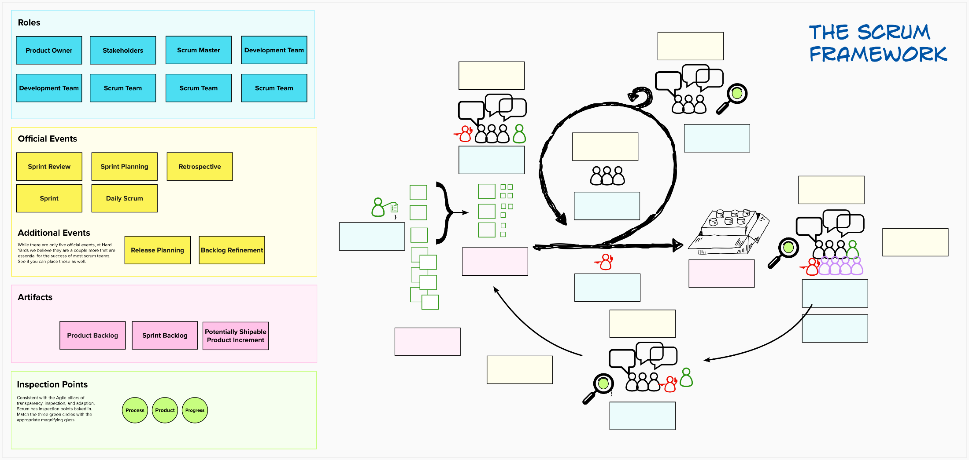
C’est à vous !
Retrouvez la place de chaque élément

Slide 40
En conclusion
Cycle en V
Permet de mieux cadrer un projet quand le client a une vision précise des besoins
Pour des projets dans un domaine métier connu de l’équipe, avec des technos maitrisées
Approche agile
Convient à des projets plus complexes avec des besoins qui évoluent (digital), présentant plus de risques
Pas rapidement adaptable from scratch : former l’équipe
Demande beaucoup de rigueur De la liberté et de l’autonomie mais dans un cadre précis et exigeant avec un suivi quotidien …

Slide 41
 | Cycle en V | Agile
Cycle de vie | Phases séquentielles sans rétroaction possible | Itératif et incrémental
Planification | Prédictive basée sur un périmètre et des exigences définis et stables en début du projet | Adaptative Ajustements au fil de l’eau
Documentation | Produite en quantité importante support de communication, de validation, de contractualisation | Légère (code, tests) au profit d’incréments opérationnels pour obtenir du feedback du client
Equipe | Ressources spécialisées dirigée par un Chef de Projet | Auto-organisée, apprenante, communication et initiatives privilégiées
Qualité | Contrôle à la fin du cycle quand le client découvre le produit fini (effet tunnel possible) | Amélioration continue au niveau du produit et au niveau du processus Le client visualise le produit tôt et fréquemment
Changement | Processus lourd de gestion des changements acceptés | Attendus Relèvent du processus normal

